Slide 1
Приложение для отслеживания посещаемости
Выполнил: Белавин Лев Студент группы: ИСП-223а

Slide 2
Проблема и решение
Проблема:
Ручной учет посещаемости – трудоемкий и подверженный ошибкам процесс. Занимает ценное время у преподавателей/менеджеров, создает возможность фальсификаций.
Решение:
Моя разработка позволяет преподавателям/менеджерам отслеживать посещаемость студентов/сотрудников в разы быстрее, экономя человеческие ресурсы и повышая точность учета. Приложение автоматизирует сбор и анализ данных о посещениях, предоставляя удобные отчеты.

Slide 3
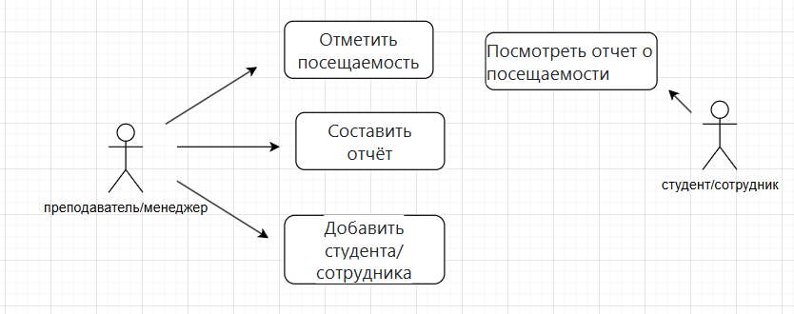
Диаграммы
Use-Case Diagram:

Slide 4
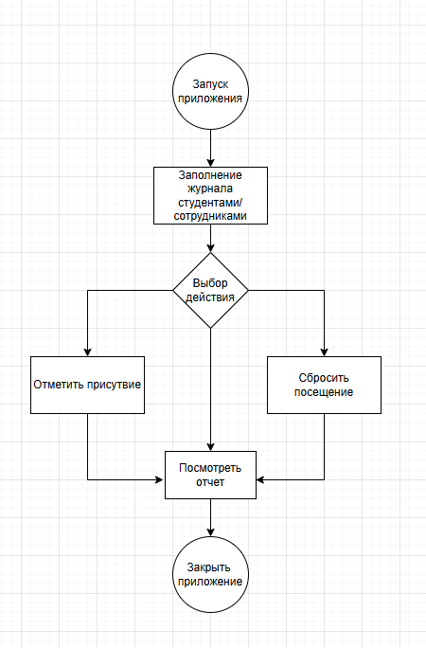
Диагарммы
Activity Diagram:

Slide 5
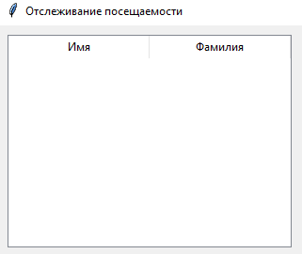
Фрагменты кода
Этот код создает таблицу (Treeview) для отображения списка студентов/сотрудников. Мы задаем заголовки столбцов (“Имя”, “Фамилия”), определяем ширину столбцов и размещаем таблицу на экране.
Создание таблицы
self.tree = ttk.Treeview(self.root, columns=columns, show="headings", selectmode="none")
self.tree.heading("name", text="Имя")
self.tree.heading("last_name", text="Фамилия")
self.tree.column("name", width=150)
self.tree.column("last_name", width=150)
self.tree.grid(row=0, column=0, columnspan=3, sticky="nsew", padx=10, pady=10)

Slide 6
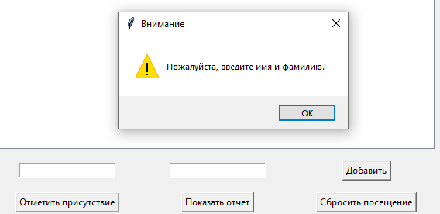
Фрагменты кода
Эта функция отвечает за добавление нового студента/сотрудника в список. Она получает имя и фамилию из полей ввода, проверяет, что они не пустые, добавляет информацию о человеке в список self.people и отображает его в таблице self.tree. Также показывает предупреждение, если поля не заполнены.
Добавления студента/сотрудника
def add_person(self):
name = self.name_entry.get().strip()
last_name = self.last_name_entry.get().strip()
if name and last_name:
self.people.append({'name': name, 'last_name': last_name, 'attended': False})
self.tree.insert("", END, values=(name, last_name))
self.name_entry.delete(0, END)
self.last_name_entry.delete(0, END)
else:
messagebox.showwarning("Внимание", "Пожалуйста, введите имя и фамилию.")

Slide 7
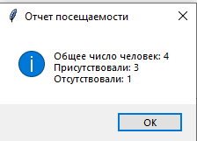
Фрагменты кода
Эта функция генерирует отчет о посещаемости, подсчитывая общее количество людей, количество присутствующих и отсутствующих. Затем она выводит отчет в виде сообщения.
Составление отчета
def show_report(self):
total_people = len(self.people)
attended_people = sum(1 for p in self.people if p['attended'])
absent_people = total_people - attended_people
report_message = (
f"Общее число человек: {total_people}\n"
f"Присутствовали: {attended_people}\n"
f"Отсутствовали: {absent_people}"
)
messagebox.showinfo("Отчет посещаемости", report_message)

Slide 8
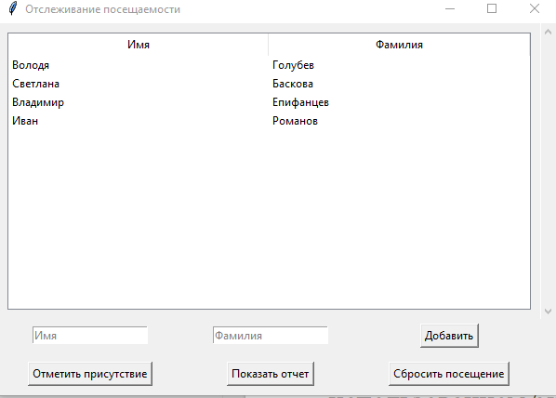
Дизайн приложения
Приложение имеет стандартный интерфейс, построенный с использованием библиотеки Tkinter.
Список студентов/сотрудников отображается в виде таблицы с колонками “Имя” и “Фамилия” (Treeview).
В нижней части окна расположены поля ввода для добавления новых студентов/сотрудников, а также кнопки для основных действий.

Slide 9
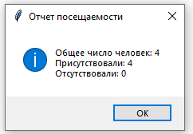
Дизайн приложения
Отчет о посещаемости отображается в виде модального окна с информацией об общем количестве людей, количестве присутствующих и отсутствующих.
В окне отчета используется стандартный элемент messagebox.showinfo().
Информационное сообщение четко и лаконично отображает статистику посещаемости.

Slide 10

Выводы
Разработанное приложение позволяет значительно упростить и ускорить процесс отслеживания посещаемости.
Автоматизация учета посещений экономит время, снижает вероятность ошибок и предоставляет ценные данные для анализа.
Дальнейшее развитие приложения может включать интеграцию с другими системами, расширение функциональности отчетности и добавление новых возможностей для управления посещаемостью.

